Slide 1

INFORME SIAU
III TRIMESTRE
2024

Slide 2
SATISFACCION USUARIOS
Mes a mes el equipo de promotores realiza al 2% de la población, encuestas de satisfacción en cada municipio donde tiene cobertura la EPS - I y mediante un formato definido evalúan varios ítems. El porcentaje de satisfacción global correspondiente al III TRIMESTRE de 2024 fue del 98,88%.

Slide 3
SATISFACCION GLOBAL POR COMPONENTE

Slide 4
SATISFACCION POR MUNICIPIO
Se presenta la satisfacción correspondiente al III TRIMESTRE de 2024 en relación a los municipios en los cuales opera la EPS –I.

Slide 5
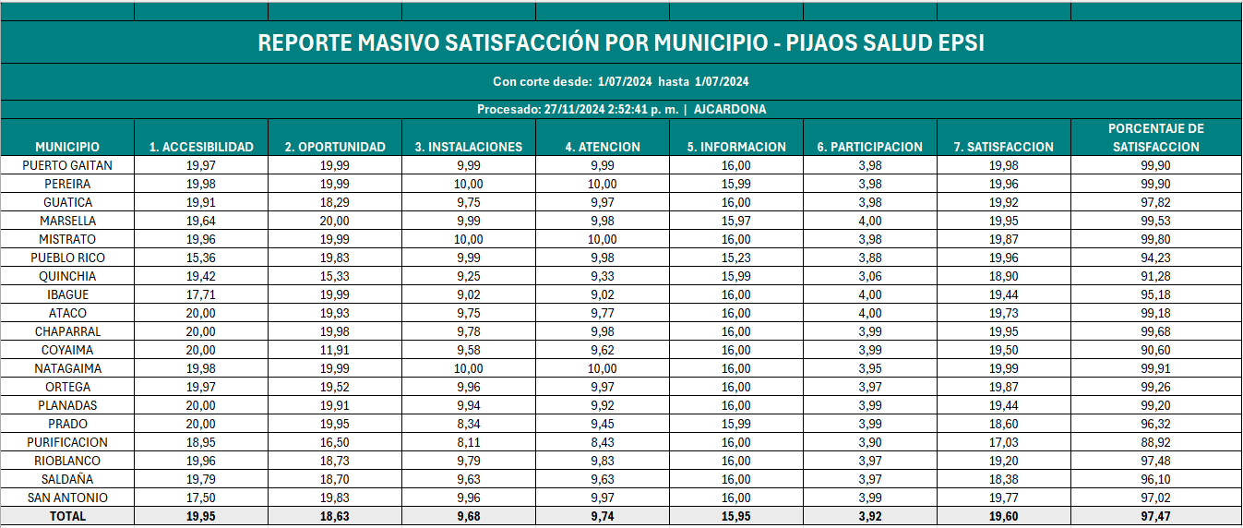
SATISFACCION POR MUNICIPIO

Slide 6
MECANISMOS DE SOCIALIZACION
Pagina web (micrositio de rendición de cuentas)
Circular 008
Resolución 256
PAMEC
Carteleras ubicadas en las oficinas de atención al usuario
Informe mensual de SIAU
Correo electrónico
Carta de desempeño, derechos y deberes
Seguimiento con cargue de evidencias según formulación de Plan de Acción de la Política de Participación Social Resolución 2063 de 2017 Minsalud cargue a PISIS.

Slide 7
ACCIONES DE MEJORA
Se solicita a las áreas generar acciones de mejora encaminadas a aumentar la satisfacción por componente.
Se realiza retroalimentación de cada una de las oficinas de atención al usuario para corregir las falencias identificadas.
Se socializa el informe de manera mensual a la gerencia, GyC, talento humano, control interno, PyP, coordinadoras regionales y promotores como insumo de evaluación de sus procesos.

Slide 8
PETICIONES, QUEJAS, RECLAMOS
Y SUGERENCIAS
El sistema de PQRS funciona de forma adecuada en cada municipio, los buzones de PQRS se abren cada semana. Durante el III TRIMESTRE del año 2024 se recepcionaron por diferentes medios (Página web, correo electrónico, escritas, buzones de sugerencias, verbales y SUPERSALUD) un total de 722 PQRS registradas en el sistema GEMA EPS.

Slide 9
CANTIDAD DE PQRS POR MUNICIPIO

Slide 10
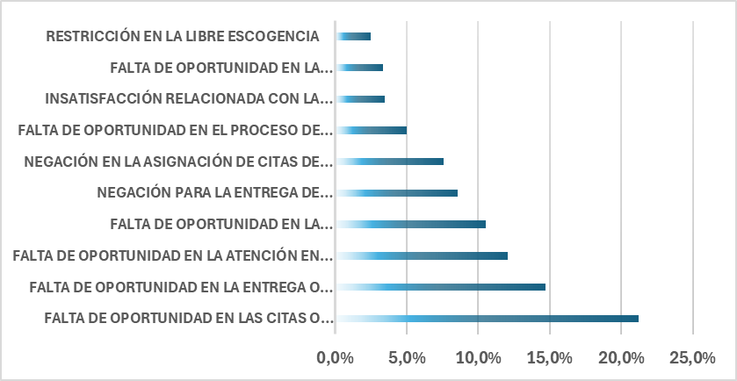
MOTIVOS GENERALES
DE PQRS

Slide 11
IPS CON MAYOR NUMERO DE PQRS

Slide 12
MECANISMOS DE SOCIALIZACION
DE LAS PQRS
Socialización a los prestadores y áreas de la EPSI con mayor número de PQRS
PAMEC
Informe mensual de SIAU
Circular 017 de 2020 Supersalud (GT005 Inventario PQRS y GT006 Respuesta PQRS)
Circular 008 (oportunidad respuesta)
Seguimiento con cargue de evidencias según formulación de Plan de Acción de la Política de Participación Social Resolución 2063 de 2017 Minsalud cargue a PISIS.

Slide 13
ACCIONES DE MEJORA
Se solicita a las IPS y áreas de la EPSI con mayor número de PQRS generar planes de mejoramiento de acuerdo a los motivos de cada una.
Se realiza retroalimentación de cada una de las oficinas de atención al usuario para corregir las falencias identificadas.
Se socializa el informe de manera mensual a la gerencia, GyC, talento humano, control interno, PyP, coordinadoras regionales y promotores como insumo de evaluación de sus procesos.

Slide 14
BUZON DE SUGERENCIAS
ACTUALIZACION DE CARTELERA
El buzón de sugerencias se de manera diaria en las oficinas de atención al usuario. En total se realizaron 1,413 aperturas de buzón de sugerencias para el III TRIMESTRE de 2024, en los municipios en los cuales se cuenta con oficinas de Pijaos Salud EPS – I.
Las oficinas de atención al usuario cuentan con un sistema informativo físico establecido mediante cartelera ubicada en las salas de espera. La información publicada corresponde a la obligatoria según Circular 008 de 2018 de la Supersalud y adicionalmente a los temas del cronograma mensual.
En total se realizaron 57 actualizaciones de cartelera para el III TRIMESTRE de 2024, en los municipios en los cuales se cuenta con oficinas de Pijaos Salud EPS – I.

Slide 15
CAPACITACION USUARIOS
ASOCIACION
USUARIOS
Los funcionarios de las oficinas de atención al usuario de la EPSI efectúan capacitaciones frente a los temas competentes del Sistema General de Seguridad Social en Salud cada mes y desde la oficina principal se realizan de manera virtual.
En total se realizaron 16 capacitaciones a usuarios para el III TRIMESTRE de 2024 cumpliendo con lo establecido en el cronograma.
  En total se realizaron 57 actas de reuniones de Asociación de Usuarios conformadas en cada municipio en las cuales la EPS – I tiene oficinas de atención al usuario para el III TRIMESTRE de 2024 y de las 19 asociaciones que están conformadas.
  Asimismo, se informa que se realizaron las reuniones mensuales de manera virtual desde la oficina principal haciendo la respectiva convocatoria en carteleras y pagina web.

Slide 16
MECANISMOS DE SOCIALIZACION
Informe mensual de SIAU
Seguimiento de evidencias según formulación de Plan de Acción de la Política de Participación Social Resolución 2063 de 2017 Minsalud cargue a PISIS.
Análisis de las problemáticas identificadas por parte de los integrantes de las asociaciones de usuarios y reportes a las IPS o áreas de la EPSI involucradas.
Circular 002 de 2020 (GT004 actualización o modificación en las asociaciones)

Slide 17
POLITICA PARTICIPACION SOCIAL EN SALUD
La EPSI de acuerdo a la Resolución 2063 de 2017 realiza la formulación anual según los lineamientos y ejes estratégicos establecidos en la misma según las diferentes actividades que se desarrollan por parte de las áreas de la EPSI involucradas. Durante el III TRIMESTRE de 2024 se realizó seguimiento del plan de acción del año 2023 y seguimiento de la programación del 2024.

Slide 18
SOLICITUDES DE TRANSPORTE
Desde el área de SIAU se responden la totalidad de solicitudes de transporte, las cuales en ocasiones incluyen solicitudes de hogar de paso y/o alimentación. Durante el III TRIMESTRE de 2024 se recibieron 792 solicitudes. Siendo Natagaima, Coyaima, ataco y planadas los municipios con mayor cantidad.

Slide 19
CARTA DESEMPEÑO, DERECHOS Y DEBERES
Durante el III TRIMESTRE de 2024 se realizó la socialización personalizada a 880 usuarios de la Carta de Desempeño, Derechos y Deberes por parte de los promotores en las oficinas de la EPSI.
De igual manera, se realiza la entrega a los usuarios afiliados nuevos quienes hicieron proceso de afiliación.

Slide 20
CAPACITACION FUNCIONARIOS
Durante el III TRIMESTRE de 2024 se realizó capacitación a los funcionarios de las oficinas de atención al usuario de la EPSI en los departamentos de Tolima, Risaralda y Meta sobre Carta de Desempeño, Derechos y Deberes, Encuestas de Satisfacción, Capacitación y Asociación de Usuarios, Buzón de Sugerencias, PQRS, atención al usuario, política de participación social en salud, trato digno y humanización de los servicios en salud.

Slide 21
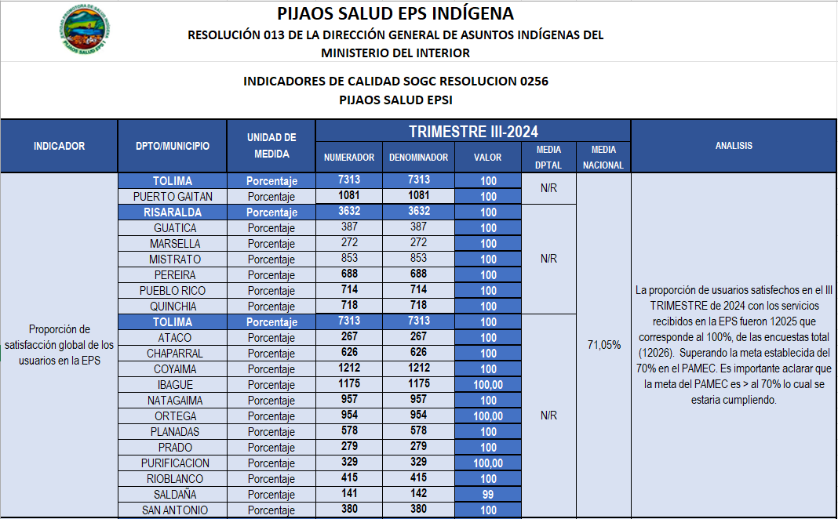
INDICADORES 0256

Slide 22
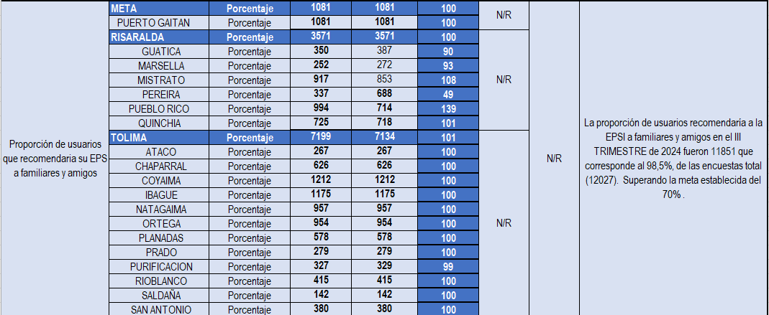

Slide 23
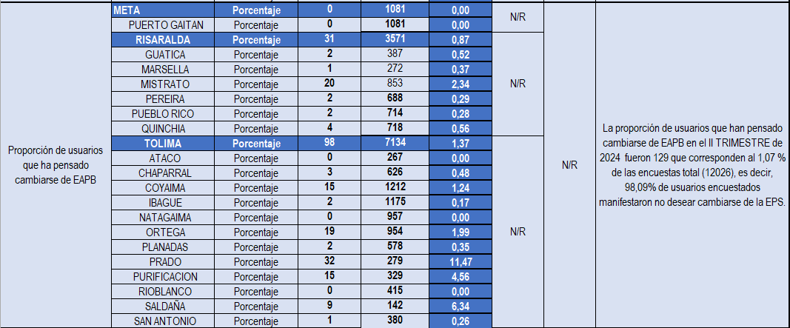

Slide 24
GRACIAS

